Slide 1

PRAVO DIGITALNE IMOVINE

Slide 2


POJAM DIGITALNE IMOVINE
Prof. dr Mirjana Radović, LL.M. (Humboldt)

Slide 3

ŠTA ČINI IMOVINU?
Imovinska prava
Mesto digitalne imovine u kontekstu imovinskih prava
  Telesna i bestelesna dobra
  DIGITALNI KARAKTER IMOVINE
Zasnovana na korišćenju kompjuterske tehnologije
Notes:
Višeznačnost pojma “imovina” – nekad označava i imovinska prava i obaveze, a nekad samo imovinska prava – mi ovde koristimo taj pojam u ovom drugom, užem značenju
Imovinska prava - Sva prava nekog lica koja imaju novčanu vrednost
Telesna dobra – postoje u stvarnosti nezavisno od pravnog sistema – na primer auto, stan, itd.)
Bestelesna dobra – nemaju stvarno postojanje, već postoje zahvaljujući pravnom sistemu – tu spadaju potraživanja, ali i prava intelektualne svojine)
Ovde je nov objekt imovinskih prava – on je drugačiji od onog što klasično poznajemo – nije ni telesno dobro, a nekad nije ni pravo prema određenom licu
Digitalna imovina, zajedno sa hartijama od vrednosti spada u hibridni oblik imovine
Digitalna imovina je bestelesna, ali nekad nisu prava (npr. kod Bitkoina) – potrebno je primenom fikcije upodobiti d.i. telesnim dobrima – telesnim pokretnim stvarima, gde god je to primereno i moguće

Slide 4

Pitanje:
Da li digitalnu imovinu čini svaki zapis na računaru koji ima neku novčanu vrednost?
Odgovor:
Ne, nego samo onaj digitalni zapis koji je simbol imovinske vrednosti ili određenog imovinskog prava i koji može da bude predmet isključive kontrole jednog lica.

Slide 5
DEFINICIJA OPŠTEG POJMA DIGITALNE IMOVINE
Digitalna imovina je digitalni zapis koji simbolizuje određenu imovinsku vrednost ili jedno ili više određenih imovinskih prava i koji nastaje, postoji, čuva se i prenosi digitalnim putem, a podoban je da bude predmet isključive kontrole.
Notes:
a digital asset is a non-tangible asset that is created, traded, and stored in a digital format.

Slide 6
SIMBOLI VREDNOSTI ILI PRAVA
Digitalna imovina kao simbol određenog imovinskog prava ili imovinske vrednosti u digitalnom obliku
Simbol = token
Paralela sa simbolima imovinskih prava ili imovinske vrednosti u fizičkom obliku
  Papirni novac – novčanice i kovanice
  Materijalizovane hartije od vrednosti (menica, skladišnica)

Slide 7
OSTALE KARAKTERISTIKE DIGITALNE IMOVINE
Isključivo postojanje u digitalnom obliku – u obliku digitalnog zapisa
Mogućnost raspolaganja u vidu prenosa na drugo lice digitalnim putem
Problem
  kopiranja
  dvostrukog raspolaganja (double spending)
Podobnost da bude predmet isključive kontrole – mogućnost pristupa, raspolaganja i korišćenja uz isključenje svih trećih lica
Notes:
Pod kontrolom u navedenom smislu podrazumeva se mogućnost određenog lica da uživa sve koristi od konkretnog digitalnog zapisa i da se u pravnom prometu identifikuje kao lice koje ima kontrolu, uz isključenje svih drugih lica iz korišćenja, pristupanja i raspolaganja tim zapisom. Dakle, kod digitalne imovine određeno lice može da ima isključivu kontrolu nad digitalnim zapisom, tako da samo ono njemu pristupa, njime raspolaže i koristi ga, dok treća lica to u redovnim okolnostima ne mogu da čine. UNIDROIT Principles on Digital Assets and Private Law, Principle 6(1), dostupno na: https://www.unidroit.org/wp-content/uploads/2023/04/C.D.-102-6-Principles-on-Digital-Assets-and-Private-Law.pdf.
As defined, an ‘electronic record’ consists of information stored in an electronic or digital medium, which is capable of being retrieved. ‘Electronic medium’ must be understood in a broad sense. Thus, the definition is intended to include any type of digital technology, even if the storage itself may not rely on electrons, such as hard disks use magnetic fields, DVDs use physical changes in the material. It is implicit in the requirement that the information be retrievable that the information also must be retrievable in a form that can be perceived.
the determinative factor is whether an ‘electronic record’ ‘is capable of being subject to control
dass die Rechtsposition einem Rechtsinhaber konkret zugewiesen werden kann und alle übrigen Personen von einer Nutzung dieser Rechtsposition ausgeschlossen sein sollen

Slide 8
USLOVI ZA POSTOJANJE DIGITALNE IMOVINE
Nemogućnost umnožavanja
Postojanje digitalne evidencije na osnovu koje se sa sigurnošću može utvrditi kome pripada i na koga je prenet konkretan digitalni simbol, a samim tim i vrednost odnosno pravo koje predstavlja
Prihvatanje svojstva simbola vrednosti ili prava
  Zakonom
  Između učesnika na relevantnom tržištu
Notes:
the digital asset or the relevant protocol or system confers on that person: (i) the exclusive ability to change the control of the digital asset to another person (a “change of control”); (ii) the exclusive ability to prevent others from obtaining substantially all of the benefit from the digital asset; and (iii) the ability to obtain substantially all the benefit from the digital asset; and (b) the digital asset or its associated records allows that person to identify itself as having the abilities set out in paragraph (1)(a).

Slide 9
NOVI OBLICI DIGITALNE IMOVINE
Primeri: Kriptovalute ili virtuelne valute, digitalni tokeni, stabilni novčići (stablecoins), nezamenljivi tokeni (NFTs)...
Nove oblike digitalne imovine donela je primena blokčejn tehnologije, odnosno tehnologije distribuirane javne knjige
  BLOCKCHAIN TECHNOLOGY
  DISTRIBUTED LEDGER TECHNOLOGY (DLT)
Omogućila je decentralizovano izdavanje i vođenje evidencije digitalne imovine – u okviru mreže povezanih računara koja koriste isti protokol (set pravila za razmenu podataka)
Notes:
Od 2008. godine u svetu počinju da se razvijaju novi oblici digitalne imovine
A blockchain is a distributed software database, often referred to as a distributed ledger. Blockchains are maintained by a network of computers around the world.

Slide 10
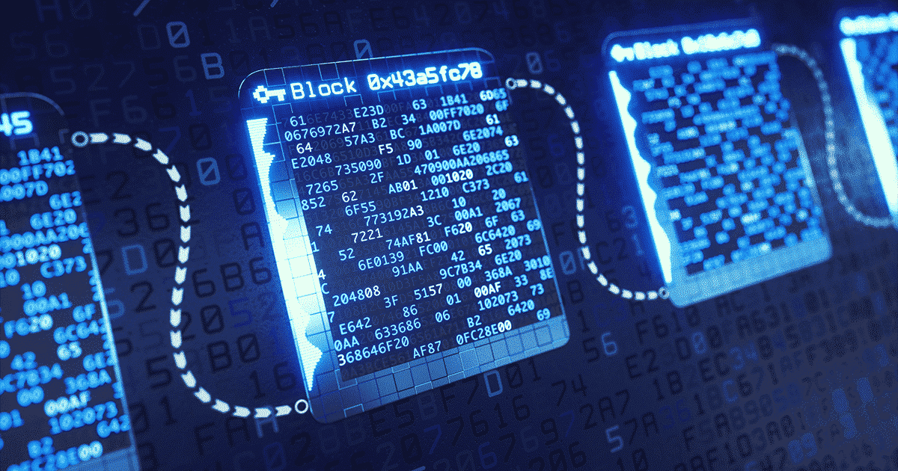
EFEKTI PRIMENE BLOKČEJN TEHNOLOGIJE
Globalni karakter
Nema potrebe za posrednikom – direktan digitalni prenos između dva lica
Rešila je problem dvostrukog trošenja (raspolaganja)
Učesnici na tržištu prihvataju određene digitalne zapise kao simbol vrednosti ili prava, bez obzira na zakonska pravila
Nastanak tržišta koje izmiče regulativi (Bitcoin, Ethereum, Solana, Polkadot)
Notes:
Cryptocurrency and tokens are unique subclasses of digital assets that utilize cryptography, an advanced encryption technique that assures the authenticity of crypto assets by eradicating the possibility of counterfeiting or double-spending.
nepostojanje posrednika kojima mora da se pokloni poverenje radi sprovođenja transakcije. Danas posrednici su finansijske instirucije, koje svoje usluge skupo naplaćuju i ne čine dostupnim svima – skoro trećina svetskog stanovništva nema pristup finansijskom sistemu
ein fälschungssicheres Aufzeichnungssystem darstellen, in dem Daten chronologisch protokolliert und gegen unbefugte Löschung sowie nachträgliche Veränderung geschützt gespeichert sind

Slide 11
PROBLEMATIKA NOVIH OBLIKA DIGITALNE IMOVINE
Ne uklapaju se u definicije poznatih oblika digitalne imovine (npr. dematerijalizovnih prenosivih hartija od vrednosti ili elektronskog novca)
Distribuirani karakter izdavanja/evidencije – ne postoji jedno odgovorno lice koje bi država mogla da reguliše
Mogućnost direktnog prenosa bez posrednika – otežava nadzor
Globalni karakter – nije dovoljna nacionalna regulativa
U slučaju daljeg razvoja mogli bi da ugroze tradicionalni finansijski sistem
Notes:
Novi oblici digitalne imovine su problematični ne samo iz ekonomskog, nego i iz pravnog ugla. Prvo, zbog distribuiranog karaktera evidencije, a u nekim slučajevima i načina njihovog kreiranja (na primer, kriptovaluta), nije moguće da se zakonska pravila usmere ka određenom licu kako bi uredila njegovu organizaciju i poslovanje i time povećala pravnu sigurnost. Drugo, zbog mogućnosti direktnog prenosa između dva lica, bez učešća posrednika (na primer, profesionalnog pružaoca usluga), otežan je nadzor države nad transakcijama u vezi sa novim oblicima digitalne imovine. Konačno, ali ne manje važno, zbog globalne prirode novih oblika digitalne imovine koji postoje, čuvaju se i prenose u okviru mreže povezanih računa disperzovane po celom svetu, zakonsko uređenje na nivou jedne zemlje pokazuje se kao nedovoljno da reši brojne probleme koji neminovno uključuju inostrani element.

Slide 12

DEFINICIJA DIGITALNE IMOVINE U UŽEM SMISLU
Srpsko pravo
„digitalna imovina, odnosno virtuelna imovina, označava digitalni zapis vrednosti koji se može digitalno kupovati, prodavati, razmenjivati ili prenositi i koji se može koristiti kao sredstvo razmene ili u svrhu ulaganja, pri čemu digitalna imovina ne uključuje digitalne zapise valuta koje su zakonsko sredstvo plaćanja i drugu finansijsku imovinu koja je uređena drugim zakonima, osim kada je drugačije uređeno ovim zakonom“
Notes:
Financial Action Task Force (FATF)
The Financial Action Task Force, also known by its French name, Groupe d'action financière, is an intergovernmental organisation founded in 1989 on the initiative of the G7 to develop policies to combat money laundering and to maintain certain interest. In 2001, its mandate was expanded to include terrorism financing.
Virtual assets as “property,” “proceeds,” “funds,” “funds or other assets,” or other “corresponding value.”
A virtual asset is a digital representation of value that can be digitally traded, or transferred, and can be used for payment or investment purposes. Virtual assets do not include digital representations of fiat currencies, securities and other financial assets that are already covered elsewhere

Slide 13

KARAKTERISTIKE DIGITALNE IMOVINE U UŽEM SMISLU U SRBIJI
Virtuelna imovina = digitalna imovina
Tehnološka neutralnost – nezavisna od primenjene tehnologije
Digitalni zapis – ne postoji u fizičkom obliku
Simbol vrednosti – imovinske vrednosti ili imovinskog prava
Raspolaganje digitalnim putem – pominje se „kupovina, prodaja, razmena i prenos“, ali to obuhvata i druge oblike raspolaganja (npr. zalaganje)
Sredstvo razmene ili ulaganja – koristi se za „plaćanja“ ili za investiranje kapitala
Rezidualna kategorija – obuhvata oblike digitalne imovine koji nisu već uređeni
Notes:
Bitkoin kao zakonsko sredstvo plaćanja u El Salvadoru i Centralnoafričkoj Republici

Slide 14
VRSTE DIGITALNE IMOVINE
Prof. dr Mirjana Radović, LL.M. (Humboldt)

Slide 15
DIGITALNA IMOVINA
DIGITALNI TOKENI
VIRTUELNE VALUTE
Notes:
Ovo je osnovna podela, a postoje i međuoblici – hibridni oblici digitalne imovine koji imaju karakteristike i virtuelne valute i digitalnog tokena

Slide 16
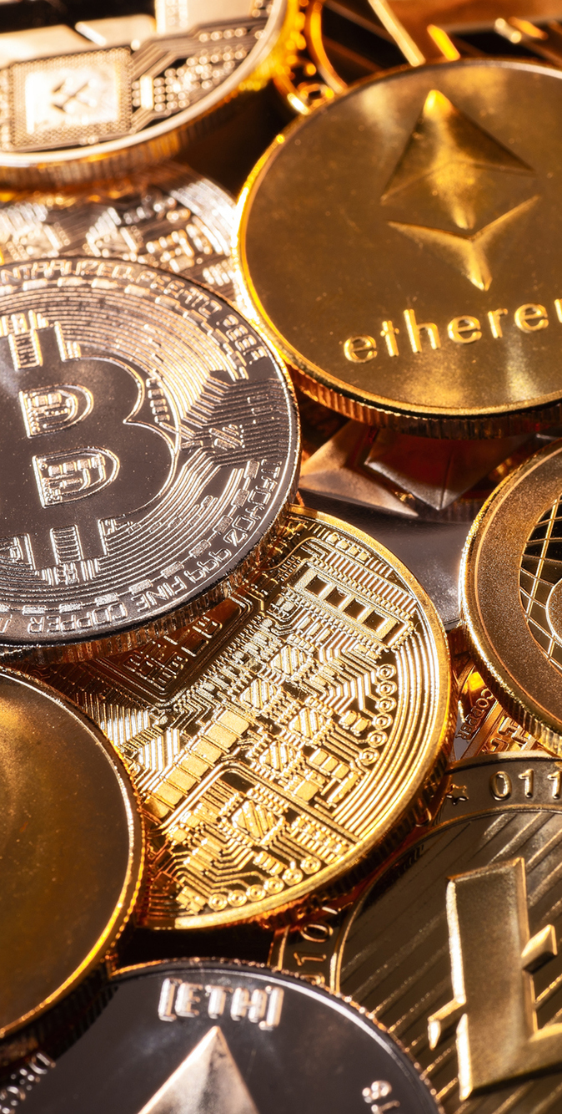
VIRTUELNE VALUTE
Kriptovalute – cryptocurrency; crypto; virtual currency
Srpsko pravo
  „virtuelna valuta je vrsta digitalne imovine koju nije izdala i za čiju vrednost ne garantuje centralna banka, niti drugi organ javne vlasti, koja nije nužno vezana za zakonsko sredstvo plaćanja i nema pravni status novca ili valute, ali je fizička ili pravna lica prihvataju kao sredstvo razmene i može se kupovati, prodavati, razmenjivati, prenositi i čuvati elektronski“
Notes:
A cryptocurrency is issued directly by the blockchain protocol on which it runs, which is why it is often referred to as a blockchain’s native currency. In many cases, cryptocurrencies are not only used to pay transaction fees on the network, but are also used to incentivize users to keep the cryptocurrency’s network secure.
Cryptocurrencies typically serve as a medium of exchange or store of value.
The term virtual currency came into existence in 2012, when the European Central Bank (ECB) defined it to classify types of "digital money in an unregulated environment, issued and controlled by its developers and used as a payment method among members of a specific virtual community
digitalna valuta je najširi pojam, uži je virtuelna valuta, a najuži kriptovaluta
kriptovaluta je virtuelna valuta zasnovana na kriptografskoj tehnologiji

Slide 17
KARAKTERISTIKE VIRTUELNE VALUTE
Simbolizuje imovinsku vrednost
Nema fizički već samo digitalni oblik
Evidencija izdavanja i raspolaganja se vodi u digitalnom obliku i decentralizovano
Koristi se kao ugovoreno sredstvo razmene – “plaćanja”
Razmenjuje se između lica povezanih sa određenom mrežom računara koja koristi isti protokol
Nije novac, niti strana valuta, niti finansijski instrument
Iza nje ne stoji država – strogo razlikovanje u odnosu na digitalne valute centralnih banaka (central bank digital currencies, CBDCs)
Notes:
Ein intrinsischer Token ist ein Token, der bereits für sich genommen werthaltig ist – dem also nur aufgrund seiner bloßen Existenz ein bestimmter Wert zugemessen werden kann
Unter Fiatgeld oder einer Fiat-Währung ist ein Tauschmittel zu verstehen, das von staatlicher Stelle als gesetzliches Zahlungsmittel vorgeschrieben ist und dessen Wert durch den Staat gesichert wird
El Salvador je prihvatio Bitcoin kao zakonsko sredstvo plaćanja – specifičnost!
Uglavnom nemaju taj status ni kod nas ni u svetu
Ali, U Hrvatskoj u nekom trgovačkom lancu može da se plaća kriptovalutama, neki trgovački lanci su omogućili plaćanja u kriptovalutama (npr. Mcdonalds)
Eine „Währung“ ist nach herrschender positivistischer Rechtsauffassung der Oberbegriff für die gesetzlich konstituierte Geldordnung des Staates
Zum Vergleich wären hoheitlich emittierte Kryptowährungen wie ein digitaler Euro, sofern in die europäische Währungsverfassung eingegliedert, als Geld einzustufen

Slide 18
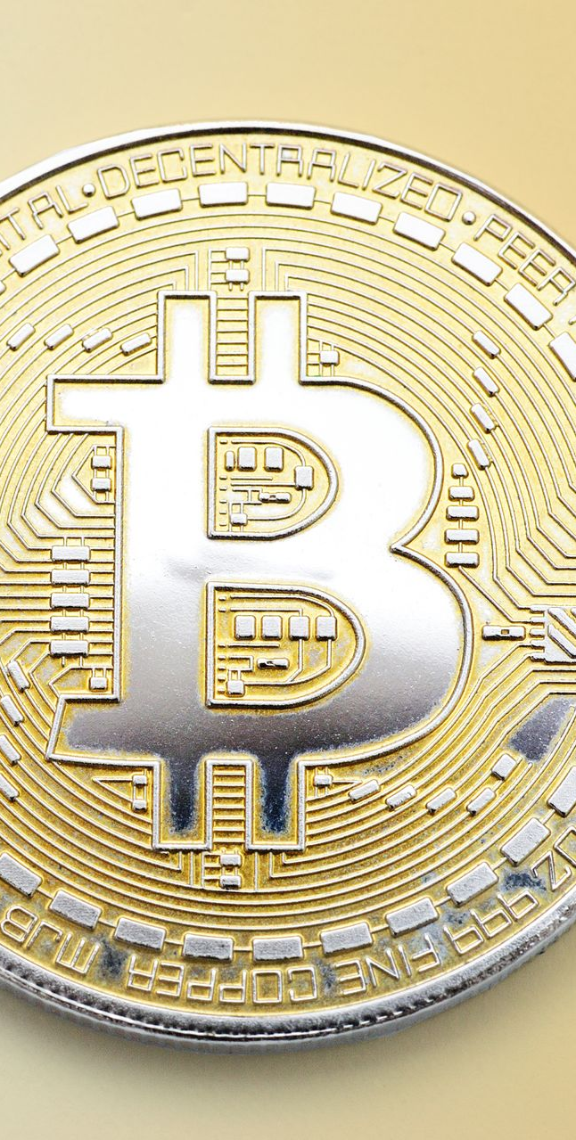
BITKOIN (BITCOIN, BTC)
Prva prava kritpovaluta
Nastala: 2008/2009. godine
Tvorac: Satoši Nakamoto (pseudonim)
Bitkoin svom imaocu ne daje pravo protiv određenog lica
Glavno pravo imaoca bitkoina je da njime raspolaže
Bitkoin je zasnovan na blokčejn tehnologiji
Evidencija bitkoina je
  decentralizovana – svaki učesnik u sistemu vodi evidenciju
  javna – svako može da ostvari uvid
  pseudoanonimna – navedeni su samo nizovi brojeva
Notes:
Do tada, novac je u digitalnom obliku mogao da postoji samo ako se vodi centralizovana evidencija (u okviru bankarskog sistema), da ne bi bila moguća dvostruka potrošnja

Slide 19
BITKOIN (BITCOIN, BTC)
Ograničena količina: 21 milion
Poslednji bitkoin se očekuje da bude izrudaren 2140. godine
Naziva se „digitalno zlato“
El Salvador i Centralnoafrička Republika su priznavali bitkoin kao zakonsko sredstvo plaćanja
Bitkoin je ušao u Ginisovu knjigu rekorda kao
  prva decentralizovana kriptovaluta
  prva kriptovaluta koja je postala zakonsko sredstvo plaćanja
  prva transakcija zabeležena na blokčejnu
Notes:
Total BTC in Existence19,208,925Bitcoins Left to Be Mined1,791,075.0% of Bitcoins Issued91.471%
Fork (an alternate version of the coin)
Soft (compatible with the original version)
Hard (not compatible with the original version)
Versions of the original Bitcoin
Bitcoin cash – hardfork of Bitcoin (bigger block size)
Bitcoin gold
Bitcoin diamond

Slide 20
STABILNI NOVČIĆI (STABLECOINS)
Stabilni novčić je vrsta digitalne imovine čija je vrednost vezana za drugu postojeću imovinu (npr. plemenite metale, valutu, itd.)
Cilj: da se vrednost stabilnog novčića održi stabilnom (fiksnom) u odnosu na određenu imovinu ili valutu za koju je vezan (u odnosu 1:1)
Zakon o digitalnoj imovini
  „stabilna digitalna imovina je digitalna imovina koja je izdata s ciljem što manjih promena vrednosti te imovine, a čija je vrednost povezana s vrednošću zakonskog sredstva plaćanja ili jednog ili više imovinskih prava koja imaju male promene vrednosti (npr. vezivanje za zvaničan kurs dinara ili kurs strane valute koji je relativno stabilan)“
Notes:
Poput izvedenog finansijskog instrumenta – vrednost zavisi od neke druge imovine ili valute, a ne formira se na osnovu tržišnih principa – ponude i potražnje za tim konkretnim stabilnim novčićima
relative price stability may not be the case for all stablecoins owing to variations in the ways in which they are pegged, the nature of reserve assets (if any), and their governance structure.
stated aim (but without a guarantee) to offer redemption at par, although redemption rights are not always well defined. Nor is the entity responsible for carrying out the redemption always clearly specified.

Slide 21
PODELA STABILNIH NOVČIĆA PREMA VRSTI OSNOVNOG IMOVINSKOG DOBRA
TOKENI E-NOVCA
vezani za vrednost jedne određene valute koja je zakonsko sredstvo plaćanja
TOKENI VEZANI ZA IMOVINU
vezani za vrednost određenog imovinskog prava (npr. sirovine ili digitalne imovine) ili skupa imovinskih prava ili skupa valuta
tokeni elektronskog novca
Notes:
U EU izjednačen režim sa elektronskim novcem
Crypto-assets referencing a single fiat currency
Razlikuju se u odnosu na elektronski novac
Imalac elektronskog novca ima potraživanje protiv institucije elektronskog novca i ugovorno pravo da u svakom momentu zameni taj novac za zakonsko sredstvo plaćanja at par value
Ali neke vrste kripto imovine koje su vezane za jednu fiat valutu koja je zakonsko sredstvo plaćanja
ne daju imaocima takvo potraživanje protiv izdavaoca ili
Ne daju pravo na zamenu at par ili
Ograničavaju period u kome može da se izvrši zamena

Slide 22
PODELA STABILNIH NOVČIĆA
PREMA NAČINU ODRŽAVANJA VREDNOSTI
„POKRIVENI“
Izdavalac unapred prima pokriće za njihovo izdavanje
„NEPOKRIVENI“
Vrednost stabilnog novčića se vezuje za osnovno dobro ili valutu na osnovu algoritma, a ne pokrića
Iznos tog pokrića je jednak vrednosti osnovne imovine ili valute za koju su stabilni novčići vezani
Problem održavanja pokrića
Algoritam povećava ponudu ili potražnju za stabilnim novčićima i tako stabilizuje cenu, usklađujući je sa cenom osnovnog dobra ili valute
Algoritamski stabilni novčići (algorhythmic stablecoins)
Problem prava na povraćaj iznosa pokrića
Notes:
Allgorithmic stablecoins su posebna vrsta koja održava vrednost ne pomoću povećanja količine osnovne (realne) valute, nego pomoću algoritma koji vezuje vrednost tog stablecoin-a za neku drugu kriptovalutu (terraUSD je vezan za luna kriptovalutu The sister token of controversial stablecoin TerraUSD, kad vrednost počne da mu pada, algoritam poveća količinu lune i smanji količinu terraUSD) TerraUSD or UST
The Risks of Algorithmic Stablecoins
it’s only backed by the community that uses the currency and computer algorithms designed to keep the market demand for the currency balanced at one dollar, there’s no guarantee that the currency can maintain its peg
The TerraUSD currency is not backed by U.S. dollar-denominated assets. Instead, a computer algorithm creates (mints) and destroys (burns) both UST and LUNA to bring the price back into equilibrium

Slide 23
ZAKLJUČNO O STABILNIM NOVČIĆIMA
Izdavalac može, ali ne mora da dobije i da održava pokriće za izdate stabilne novčiće
Može, ali ne mora da postoji pravo imaoca na povraćaj vrednosti osnovnog dobra ili valute za koju je stabilni novčić vezan
Ako su pravilno osmišljeni i sigurni, stabilni novčići imaju najveći potencijal za široko, globalno prihvatanje kao sredstva plaćanja (tzv. globalni stabilni novčići, global stablecoins)
Poverenje u stabilne novčiće je veće nego kod ostalih oblika digitalne imovine
Notes:
stated aim (but without a guarantee) to offer redemption at par, although redemption rights are not always well defined. Nor is the entity responsible for carrying out the redemption always clearly specified.
Sličnosti i razlike u odnosu na elektronski novac
Unapred se pruža pokriće za njihovo izdavanje
Mogu da se zamene za ekvivalentnu vrednost imovine ili valute sa kojom su povezani
Ali, ne mora da postoji potraživanje protiv izdavaoca
Tether brings USDT to the masses in Brazil / 24000 ATMs will be opened to enable people to purchase Tether, or convert it to Brazilial currency
Stablecoins are very important in Latin America due to economic circumstances affecting their local currencies

Slide 24
DIGITALNA IMOVINA
DIGITALNI TOKENI
VIRTUELNE VALUTE
Notes:
Ovo je osnovna podela, a postoje i međuoblici – hibridni oblici digitalne imovine koji imaju karakteristike i virtuelne valute i digitalnog tokena

Slide 25
DIGITALNI TOKENI
Srpsko pravo
  „digitalni token je vrsta digitalne imovine i označava bilo koje nematerijalno imovinsko pravo koje u digitalnoj formi predstavlja jedno ili više drugih imovinskih prava, što može uključivati i pravo korisnika digitalnog tokena da mu budu pružene određene usluge“
  Finspot faktoring tokeni (FIN, FIN2, FIN3), tokeni za solarne projekte (Solar Token ST1 i AVR Solar Token), Walnut Enterprise tokeni (TWE_R, TWE_L, TWE_L2)

Slide 26
KARAKTERISTIKE DIGITALNIH TOKENA
“Nematerijalno imovinsko pravo” – bestelesno imovinsko dobro (?)
U digitalnom obliku
Simbol jednog ili više drugih imovinskih prava
Nedovoljno precizna definicija
Može da se preklopi sa definicijom virtuelne valute, ako ona daje imaocu neko pravo protiv izdavaoca (npr. pravo na povraćaj iznosa datog pokrića)
Nije naglašeno za šta se koristi
  ne smeju da budu isključivo sredstvo razmene, obračuna i očuvanja vrednosti
  sredstvo prikupljanja i investiranja kapitala i/ili
  sredstvo korišćenja digitalnih proizvoda ili usluga
Notes:
extrinsischen Token, deren Wert sich nicht aus dem Token selbst herleitet, sondern der sich vielmehr erst in Verbindung mit einem Vermögensgegenstand oder einem aus dem Token her-EL 58 März 202215 EL 58 März 202216leitbaren Anspruch ergibt. Extrinsische Token entsprechen also technisch gesehen den intrinsischen Token, sollen darüber hinaus aber einen Anspruch auf bestimmte Sachen, Produkte, Dienstleistungen oder Geschäftsanteile repräsentieren oder Wertpapiere darstellen

Slide 27
PODELA DIGITALNIH TOKENA PREMA SVOJSTVU ZAMENLJIVOSTI
ZAMENLJIVI TOKENI
NEZAMENLJIVI TOKENI
fungible tokens (FTs)
postoji više objektivno zamenljivih primeraka
sa istim karakteristikama
non-fungible tokens (NFTs)
postoji samo jedan objektivno nezamenljiv primerak
nedeljiv i jedinstven, ne može da se umnožava

Slide 28

SVRHA NEZAMENLJIVIH TOKENA (NFTs)
Digitalni sertifikat autentičnosti
Simbol vlasništva nad određenim jedinstvenim imovinskim dobrom (npr. slikom, videom)
Inače, ne bi moglo da se zna ko je vlasnik originalnog dokumenta, a ko ima “samo” kopiju
zahvaljujući NFT-ju zna se ko je vlasnik određenog digitalnog dokumenta
Primeri iz prakse
Notes:
Right-clicker mentality – za ljude koji desnim klikom miša sačuvaju sliku sa interneta – dakle, kopiju i nije im bitno ko ima original
Instagram će dozvoliti rudarenje NFTs direktno sa platforme te socijalne mreže
Prvi tweet je prodat kao NFT za . ‘Jack Dorsey’s First Tweet’ NFT Went on Sale for $48M. It Ended With a Top Bid of Just $280
Crypto entrepreneur Sina Estavi bought Twitter founder Jack Dorsey’s first-ever tweet as an NFT for $2.9 million last year. He listed the NFT for sale again at $48 million last week.
Digitized movie or concert tickets, for example, function in likeness to utility NFTs. A patron presents their proof of purchase in a digital format, often downloaded nowadays as barcodes and QR codes, which affords them tangible goods, services and entry to live experiences — like that specific seat in a theater or arena, reserved solely for the ticket holder, for a specific show

Slide 29
PRAVA NA DIGITALNOJ IMOVINI
Prof. dr Mirjana Radović, LL.M. (Humboldt)

Slide 30
PARALELA SA HARTIJAMA OD VREDNOSTI
Prava na digitalnoj imovini – na samom tokenu
Prava iz digitalne imovine – prema izdavaocu
Neki oblici digitalne imovine imaju imovinsku vrednost iako ne sadrže nikakva prava prema izdavaocu
Pravo svojine (susvojine, zajedničke svojine), zaloga, fiducija, državina – kontrola?

Slide 31
PRAVO SVOJINE
Analogna primena pravila o telesnim pokretnim stvarima
Predaja stvari – prenos državine, izjednačava se sa prenosom kontrole nad tokenima
Sticanje od nevlasnika
Merodavno pravo (?)

Slide 32
ZALOGA NA DIGITALNOJ IMOVINI
Da li je na blokčejnu moguće upisati zalogu tako da DI ostane na novčaniku zalogodavca opterećena zalogom?
Potrebno je da se digitalna imovina poveri na čuvanje i administriranje kod pružaoca usluga koji sme da vodi registar založnog prava
U Srbiji će biti moguća kada neki pružalac usluga dobije dozvolu da vodi registar založnog prava na digitalnoj imovini
Obezbeđeno potraživanje može da bude novčano potraživanje ili nenovčano koje glasi na digitalnu imovinu
Notes:
Zakon o stečaju, Član 49
Razlučni poverioci su poverioci koji imaju založno pravo, zakonsko pravo zadržavanja ili pravo namirenja na stvarima i pravima o kojima se vode javne knjige ili registri i imaju pravo na prvenstveno namirenje iz sredstava ostvarenih prodajom imovine, odnosno naplate potraživanja na kojoj su stekli to pravo.
Založni poverioci su poverioci koji imaju založno pravo na stvarima ili pravima stečajnog dužnika o kojima se vode javne knjige ili registri, a nemaju novčano potraživanje prema stečajnom dužniku koje je tim založnim pravom obezbeđeno.

Slide 33
FIDUCIJA NA DIGITALNOJ IMOVINI
Prenos prava svojine na digitalnoj imovini sa dužnika (fiducijanta) na poverioca (fiducijara) u određene svrhe, uz obavezu vraćanja primljene ili ekvivalentne digitalne imovine po ostvarenju ugovorene svrhe
U stečaju:
Fiducija u svrhe obezbeđenja potraživanja: fiducijant je razlučni poverilac
Fiducija u druge svrhe: fiducijant je izlučni poverilac

Slide 34
ČUVANJE I PRENOS DIGITALNE IMOVINE
Prof. dr Mirjana Radović, LL.M. (Humboldt)

Slide 35
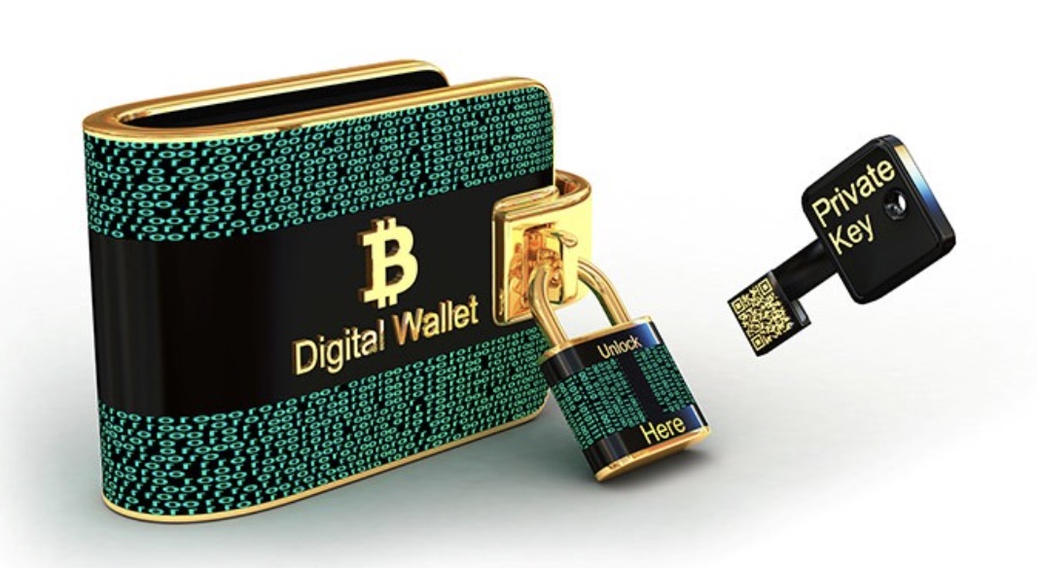
KONTROLA NAD DIGITALNOM IMOVINOM
Neposrednu kontrolu nad DI ostvaruje lice koje ima javni i privatni ključ određenog kriptonovčanika
  Javni ključ (public key) je poput broja tekućeg računa – lice koje ga zna može da prenese DI na tu adresu i da na blokčejnu vidi transakciju izvršenu sa te adrese, odnosno na tu adresu
  Privatni ključ (private key) je poput digitalnog potpisa kojim se daje saglasnost sa zaduženjem tekućeg računa (autorizacija transakcije) – lice koje zna privatni ključ može da prenese DI na drugu adresu, odnosno drugom licu
Notes:
Technically speaking, crypto wallets don't really store your digital assets. Instead, they generate the information you need to use crypto. a crypto wallet is made up of two main components – a public key and a private key
wallet an application or device for storing the private keys providing access to the digital asset
Anyone can deposit bitcoin or other tokens in any public address. But even though a user has tokens deposited into their address, they won’t be able to withdraw them without the unique private key
A successful transfer of digital assets on the blockchain network requires the digital signing of the transaction with the private key. All blockchain networks are decentralised and any transfer of assets on the blockchain network is irreversible, which implies that the holder of the private key is in full control of the account and therefore the assets themselves

Slide 36

NAČINI ČUVANJA DIGITALNE IMOVINE
Lično čuvanje
Putem ličnog novčanika (non-custodial/self-custody wallet)
Imalac DI ima javni i privatni ključ
Paralela sa čuvanjem gotovine u svom novčaniku ili kod kuće
Deponovanje trećem licu
Putem depozitnog novčanika (custodial wallet)
Treće lice pruža uslugu čuvanja (i administriranja) za račun imaoca DI
Kod trećeg lica se nalaze i privatni i javni ključ
Paralela sa čuvanjem novca na tekućem računu kod banke
Notes:
Trust Wallet and MetaMask and Binance Chain Wallet are examples of non-custodial wallets
Most custodial wallets these days are web-based exchange wallets
it’s very likely that the first time you purchase crypto, it will end up in a custodial exchange crypto wallet. In this case, the exchange is your custodian, which holds your keys and is tasked with securely storing your funds
A Custodial Wallet is defined as a wallet in which the private keys are held by a third party. Meaning, the third party has full control over your funds while you only have to give permission to send or receive payments.
Some of the popular examples of best Custodial wallets are: Free Wallet, Binance, BitMex, Bitgo, Blockchain.com

Slide 37

Lični novčanik
Lični novčanik
IMALAC DIGITALNE IMOVINE
PRUŽALAC USLUGE ČUVANJA I ADMINISTRIRANJA DI
Ugovorni odnos
Depozitni novčanik
IMALAC DIGITALNE IMOVINE

Slide 38

LIČNO ČUVANJE
Prednosti
Neposredna kontrola nad DI
Nedostaci
Lična odgovornost za čuvanje
Rizik nepovratnog gubitka DI
Nemogućnost brzog trgovanja preko kriptoberzi
Notes:
If your private keys get compromised or lost, you will lose access to your crypto assets permanently. Blockchain analysis reports suggest that over 3 million BTC might be lost forever
There have also been instances of crypto inheritance being unretrievable because the private keys were held by the original crypto owner alone.

Slide 39
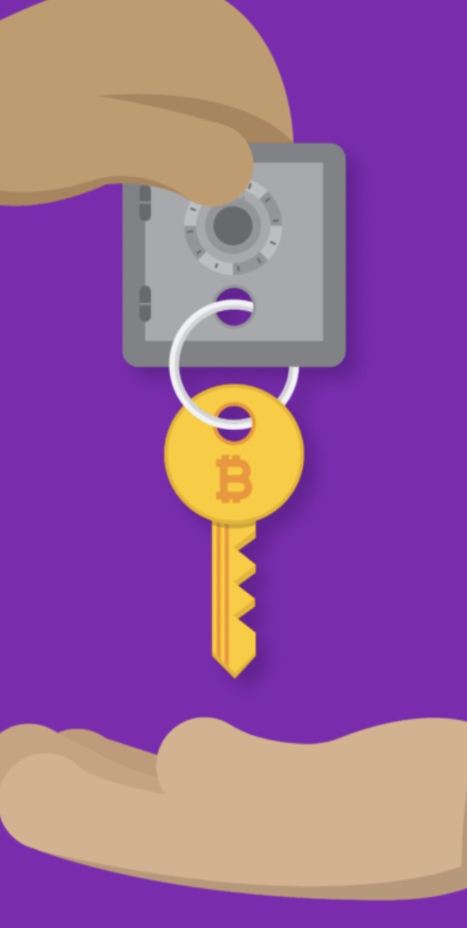
DEPONOVANJE TREĆEM
Prednosti
Treće lice snosi odgovornost za čuvanje
Mogućnost povraćaja imovine ili naknade štete
Nedostaci
Obavezna identifikacija klijenta
Manji rizik gubitka imovine
Mogućnost trgovanja preko kriptoberze
Rizik da će treće lice zloupotrebiti neposrednu kontrolu nad DI
Rizik insolventnosti trećeg lica
Sredstva mogu da budu zaplenjena ili blokirana
Notes:
institutional investors rely on a depositary or custodian to secure their financial assets to reduce the risk of theft
This means a third party will hold and manage your private keys on your behalf. In other words, you won't have full control over your funds - nor the ability to sign transactions.

Slide 40

PRINUDNO NAMIRENJE ILI STEČAJ NAD PRUŽAOCEM USLUGA
DI koju pružalac usluga čuva za račun korisnika nije u vlasništvu pružaoca usluga
Zabrana prinudnog namirenja poverilaca pružaoca usluga nad tom DI
DI ne ulazi u stečajnu ni likvidacionu masu pružaoca usluga – izlučno pravo deponenta
Ne postoji obavezno osiguranje depozita, niti sistem za zaštitu investitora (preko Fonda za zaštitu investitora)
Notes:
новчана средства која депозитар држи по основу услуга чувања и администрирања ДИ потпадају под исти правни режим као и депонована ДИ
digital assets sit more or less at the mercy of their DA Custodians
whether those assets are held in omnibus or segregated accounts or a combination thereof
Segregated – Assets are held in distinctly demarcated accounts under the name of the actual owners, not in the DA Custodian’s name.
Assets that are held in a comingled or omnibus account are not easily tracked back to the original depositors. While on-chain analysis may be able to track back certain assets in a comingled setting, courts may not differentiate between assets within an account.
Overall, it is much simpler for courts to unwind ownership interest in segregated accounts
Courts have not clearly established (and certainly not in DeFi cases, where those assets are being lent, hypothecated or otherwise held as loan collateral) where the chain of custody or the transfer of ownership begins in the world of comingled digital assets. In an insolvency, creditors may claim that comingled assets under the control and potential ownership of the DA Custodian are the DA
Custodian’s assets, not the institutional investor’s
Излучно право имаоца ДИ
Мањак дигиталне имовине
Расподела мањка у случају збирног чувања дигиталне имовине
Проблем стицања власништва на збирно чуваној дигиталној имовини
Проблем доказивања излучних права у стечају

Slide 41
PRENOS DIGITALNE IMOVINE
Prenos sa ličnog novčanika
samo onaj ko poznaje javni i privatni ključ svog novčanika i javni ključ novčanika na koji želi da prense DI
Prenos sa depozitnog novčanika
daje se nalog depozitaru da prenese DI na određenu adresu
Slično kao prenos dematerijalizovanih HOV koje se nalaze na kastodi računu kod CRHOV
Ako se DI prenosi klijentu koji kod istog depozitara ima depozitni račun, a DI se čuva na zbirnom depozitnom novčaniku, neće doći do prenosa same DI, nego samo do preknjižavanja u okviru depozitnih računa prenosioca i sticaoca
Notes:
Technically speaking, crypto wallets don't really store your digital assets. Instead, they generate the information you need to use crypto. a crypto wallet is made up of two main components – a public key and a private key
wallet an application or device for storing the private keys providing access to the digital asset
Anyone can deposit bitcoin or other tokens in any public address. But even though a user has tokens deposited into their address, they won’t be able to withdraw them without the unique private key
A successful transfer of digital assets on the blockchain network requires the digital signing of the transaction with the private key. All blockchain networks are decentralised and any transfer of assets on the blockchain network is irreversible, which implies that the holder of the private key is in full control of the account and therefore the assets themselves

Slide 42
„PLAĆANJE“DIGITALNOM IMOVINOM
Prof. dr Mirjana Radović, LL.M. (Humboldt)

Slide 43
NAČIN UGOVARANJA
Korisnik usluge se obavezuje da pružaocu prenese određeni broj jedinica digitalne imovine na određeni digitalni novčanik
Nenovčana obaveza – predmet obaveze je digitalna imovina
Korisnik usluge se obavezuje da pružaocu prenese određenu digitalnu imovinu u vrednosti određenog iznosa novca, prema definisanom kursu
Nenovčana obaveza ili novčana obaveza?
Korisnik usluge se obavezuje da pružaocu plati određeni iznos novca, pri čemu plaćanje može da izvrši prenosom određene digitalne imovine prema definisanom kursu
Novčana obaveza uz mogućnost oslobođenja prenosom digitalne imovine – fakultativna obligacija
„RAZMENA“
„RAZMENA“ ILI PLAĆANJE?
PLAĆANJE
Notes:
https://www.nycbar.org/reports/formal-opinion-2019-5-requiring-cryptocurrency-in-payment-for-legal-services/
Unlike actual currency such as U.S. dollars, cryptocurrency is not backed by any government. Any transaction to convert cryptocurrency to actual currency can involve a number of variables. For instance, depending on the type of cryptocurrency being exchanged, certain processing fees may apply. Also, the market for cryptocurrency has been volatile, with significant surges and drops in any given month. Thus, an agreement to value a transaction in cryptocurrency or convert cryptocurrency into traditional currency on a certain date carries potential risks for both sides.
The lawyer agrees to provide legal services for a flat fee of X units of cryptocurrency, or for an hourly fee of Y units of cryptocurrency.
The lawyer agrees to provide legal services at an hourly rate of $X dollars to be paid in cryptocurrency.
The lawyer agrees to provide legal services at an hourly rate of $X dollars, which the client may, but need not, pay in cryptocurrency in an amount equivalent to U.S. Dollars at the time of payment.
Rule 1.8(a) may apply to a fee agreement when a lawyer acquires an interest in a client’s business “or other nonmonetary property as payment of all or part of the lawyer’s fee.”
1. This is not an ordinary fee agreement, such as one where the client agrees to pay a flat fee or hourly fee in U.S. dollars. It is one in which the lawyer and the client must negotiate potentially complex questions, and in which an unsophisticated client may therefore place unwarranted trust in the lawyer to resolve these questions fairly or advantageously to the client. The variables associated with payment in cryptocurrency include the rate of exchange on any given day, any associated fees when converting cryptocurrency to currency, whether (and when) cryptocurrency must be converted into cash, the exchange to be used, the type of cryptocurrency being used (or whether the payment would be in a single cryptocurrency or a combination of cryptocurrencies), and how any dispute will be handled in the event of a disagreement between the lawyer and the client related to these issues.
In light of these complexities, cryptocurrency (despite its name) is presently treated more like property than currency.

Slide 44
ISKLJUČIVO NACIONALNI KONTEKST
I pružalac i korisnik usluga su rezidenti
Primena Zakona o digitalnoj imovini (ZDI), čl. 97
  PRIHVATANJE DI U ZAMENU ZA PRODATU ROBU/PRUŽENE USLUGE U TRGOVINI NA MALO
  Trgovina na malo – korisnik usluge (platilac) je potrošač
  Nije dozvoljen neposredan prenos, nego isključivo posredstvom pružaoca usluge prihvatanja/prenosa digitalne imovine
Trgovina na veliko (?)
  Nije pomenuta u ZDI – znači, načelno je dozvoljen direktan prenos digitalne imovine kao naknade za robu/usluge
Zakon o obavljanju plaćanja pravnih lica, preduzetnika i fizičkih lica koja ne obavljaju delatnost
  Obaveza obavljanja platnih transakcija preko tekućeg računa (izuzetak za elektronski novac) – čl. 2
  Izmirivanje novčanih obaveza zamenom ispunjenja – u digitalnoj imovini – čl. 5

Slide 45
PREKOGRANIČNI KONTEKST
REZIDENT
NEREZIDENT
ISPORUČILAC ROBE/PRUŽALAC USLUGA
KUPAC/KORISNIK USLUGA
NAKNADA U DI
KUPAC/KORISNIK USLUGA
ISPORUČILAC ROBE/PRUŽALAC USLUGA
NAKNADA U DI

Slide 46
OGRANIČENJA PLATNOG PROMETA S INOSTRANSTVOM
Platni promet sa inostranstvom obavlja se u devizama i u dinarima preko banke, izdavaoca elektronskog novca ili drugog pružaoca platne usluge
  Sledi, nije moguć u digitalnoj imovini
Digitalna imovina nisu devize, niti dinari
  Bitkoin je nekoliko godina bio zakonsko sredstvo plaćanja u nekim državama (El Salvador, Centralnoafrička Republika) – bilo je sporno da li može da se tretira kao novac (strana valuta) ili kao devize
  Stabilni novčići – da li mogu da se tretiraju kao devize?
Iz Odluke o obavljanju plaćanja u devizama u vezi s transakcijama s DI proizlazi da se DI ne tretira kao novac, odnosno sredstvo plaćanja, već kao predmet prodaje ili razmene
Notes:
The right to have Tether Tokens redeemed or issued is a contractual right personal to you. Tether reserves the right to delay the redemption or withdrawal of Tether Tokens if such delay is necessitated by the illiquidity or unavailability or loss of any Reserves held by Tether to back the Tether Tokens, and Tether reserves the right to redeem Tether Tokens by in-kind redemptions of securities and other assets held in the Reserves. Tether makes no representations or warranties about whether Tether Tokens that may be traded on the Site may be traded on the Site at any point in the future, if at all.
ZDI, čl. 2 tač. 34) transakcija s digitalnom imovinom označava kupovinu, prodaju, prihvatanje ili prenos digitalne imovine ili zamenu digitalne imovine za drugu digitalnu imovinu;
Odluka o obavljanju plaćanja u devizama u vezi s transakcijama s digitalnom imovinom
„Službeni glasnik RS“, br. 49/2021
трансакција с дигиталном имовином означава: (1) куповину, продају, прихватање или пренос дигиталне имовине, (2) замену дигиталне имовине за другу дигиталну имовину која укључује и обавезу плаћања
Odluka o uslovima i načinu obavljanja platnog prometa sa inostranstvom
"Službeni glasnik RS", br. 24/2007, 31/2007, 38/2010 i 111/2015
Odnosi se na plaćanja i naplatu

Slide 47
PAMETNI UGOVORI
Prof. dr Mirjana Radović, LL.M. (Humboldt)

Slide 48
UVOD
Pametni ugovor je kompjuterski program zabeležen na blokčejnu ili drugoj distribuiranoj javnoj evidenciji, koji automatski izvršava određene prestacije (transakcije) kada se ispune programom zadati uslovi
Karakteristike
  program – kod napisan programskim jezikom, a ne govornim jezikom
  zabeležen je kao transakcija na blokčejnu i spakovan u blok
  nepromenljiv – u meri u kojoj su blokovi nepromenljivi
  automatizovan – kod se izvršava bez ljudske intervencije, tako kako je isprogramiran
Paralela sa vendomatom
  ako se ukuca određena šifra i ubaci određeni iznos novca, automat će izbaciti željeni proizvod
  nepotreban je prodavac – sve radi unapred isprogramirana mašina

Slide 49
PRIMERI
Dve strane žele da zaključe ugovor kojim će se jedna strana – poljoprivrednik obavezati da drugoj prenese 2.000 dolara, a druga – osiguravač da će poljoprivredniku isplatiti 100.000 dolara ako tokom leta 2024. godine do 20. septembra 2024. godine pet dana za redom temperatura u određenom mestu bude viša od 40 stepeni
Ili, jedna strana se obaveže da će drugoj dati 50 dolara, a druga da će taj novac upotrebiti za kupovinu digitalne imovine po jeftinijoj ceni na jednoj kriptoberzi, a zatim je prodati po višoj ceni na drugoj kriptoberzi, pa će prvoj strani vratiti 50 dolara i polovinu ostvarene dobiti
Ili, jedna strana se obaveže da će preneti određenu digitalnu imovinu (npr. NFT) onome ko ponudi najveću cenu, dok će svima ostalima vratiti deponovani novac

Slide 50
PRAVNA PRIRODA
Pravna priroda radnji koje dovode do aktivacije pametnog ugovora
  postavljanje pametnog ugovora na blokčejn (da li to može da se kvalifikuje kao ponuda)
  korišćenje pametnog ugovora (da li to može da se kvalifikuje kao prihvat)
Da li ima prirodu ugovora?
  pametnom “ugovoru” može da prethodi zaključenje određenog ugovora, koji se izvršava putem ovog kompjuterskog programa
  ali pametni ugovor može da bude jedino što povezuje dva lica i čini njihovu komunikaciju – tada se postavlja pitanje da li bi on imao prirodu ugovora
  problem, nepoznavanje identiteta druge ugovorne strane

Slide 51
PROBLEMI ZA PRAVNIKE
Merodavno pravo
  kako utvrditi merodavno pravo za pametni ugovor, ako je on isto što i ugovor između dva lica
Inače se ugovori tumače, a ovde treba prvo sud da ga razume da bi ga tumačio
  razumevanje kompjuterskog/programskog jezika
  kod će se izvršiti onako kako je napisan
Greške u programiranju – kodiranju
  neminovne su, a ovde ne mogu da se isprave, jer je pametni ugovor nepromenljiv
  potrebno da ostaviti mogućnost da se sredstva zaključana u pametnom ugovoru izvuku ako on ne radi – to mora unapred da se isprogramira
Potreba za naknadnom izmenom ili prestankom pametnog ugovora
  neće biti moguća ako nije samim programom predviđen mehanizam za prekid njegovog rada ili izmenu
  ali ako se otškrinu ta vrata, povećava se opasnost od zloupotreba
Notes:
Preterana transparentnost
ostaje zauvek vidljiv na blokčejnu
Zaključak
treba biti oprezan
koristiti pametne ugovore koji su provereni u praksi
planirati unapred i predvideti mogućnost naknadnog uticaja na sredstva

Slide 52
DOKAZIVANJE
Prof. dr Mirjana Radović, LL.M. (Humboldt)

Slide 53
PROBLEM DOKAZIVANJA
Javni ključ (adresa) je niz brojeva i slova – zbog pseudoanonimnosti ne zna se ko ima kontrolu nad tim novčanikom
Privatni ključ ne sme da se saopštava drugim licima
Kad se kriptoimovina čuva preko profesionalnog pružaoca usluga čuvanja i administriranja, on može da izda potvrdu, pruži dokaz – i sud to može da naloži
Kad se kriptoimovina čuva na ličnom novčaniku – to je problem
Način dokazivanja:
  MIKROTRANSAKCIJA (SATOŠI TEST) – slanje malog iznosa sa svog novčanika na određenu adresu za verifikaciju
  DIGITALNI POTPIS – korišćenje privatnog ključa da se autorizuje transakcija ka licu koje treba da verifikuje čiji je novčanik
  ANALIZA BLOKČEJNA – veštak može da utvrdi tok digitalne imovine na blokčejnu

